Slide 1
Volymen av en rotationsvolym
Vecka 17 S7 2020

Slide 2
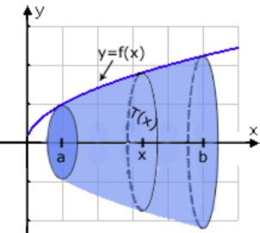
När man tar grafen f(x) och rotera den runt x-axeln får man en slags kropp med en viss volym.

Slide 3
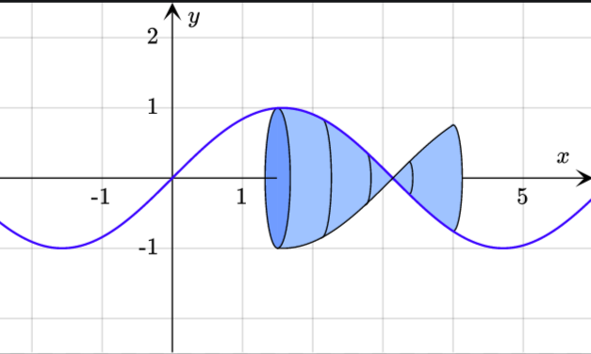
En lite roligare kropp.

Slide 4

Att beräkna volymen på kroppen är mycket enkelt.
$\int_{a}^{b}{(f\left(x\right))^{2}∗π}dx$

Slide 5
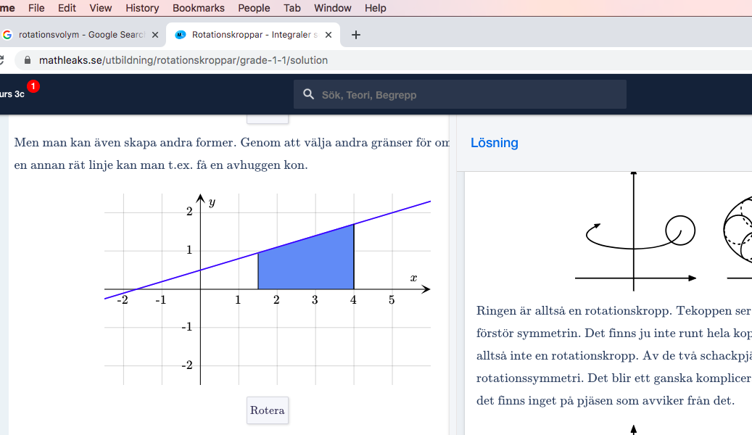
Exempel följ länken, scrolla ner och tryck på rotera så ser du hur en rotationsvolym bildas.
https://mathleaks.se/utbildning/rotationskroppar/grade-1-1/solution

Slide 6

Uppgift exempel.
När grafen till $f\left(x\right)=x^{2}−4∙x+5$
snurrar runt x-axeln uppstår en rotationsvolym.
Beräkna volymen av den kroppen du får när du ”skär av ” kroppen vid $x=1$och $x=4.$

Slide 7
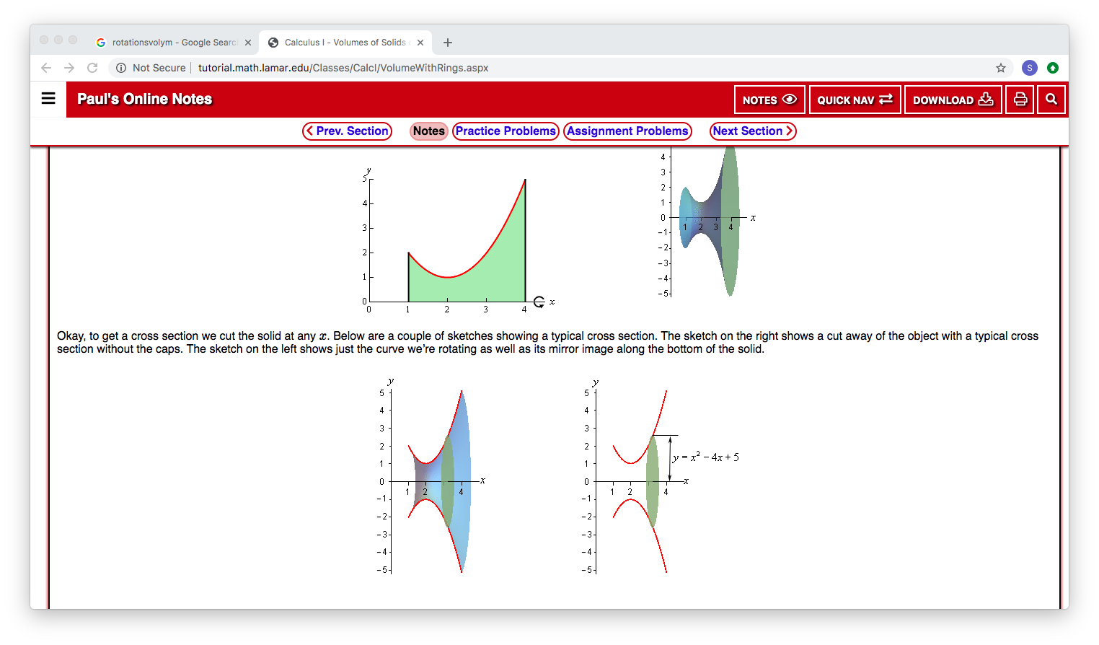

Uppgift exempel.
När grafen till $f\left(x\right)=x^{2}−4∙x+5$snurrar runt x-axeln uppstår en rotationsvolym.
Beräkna volymen av den kroppen du får när du ”skär av ” kroppen vid $x=1$och $x=4.$
Grafen till f(x) visas i bilden nedan.

Slide 8
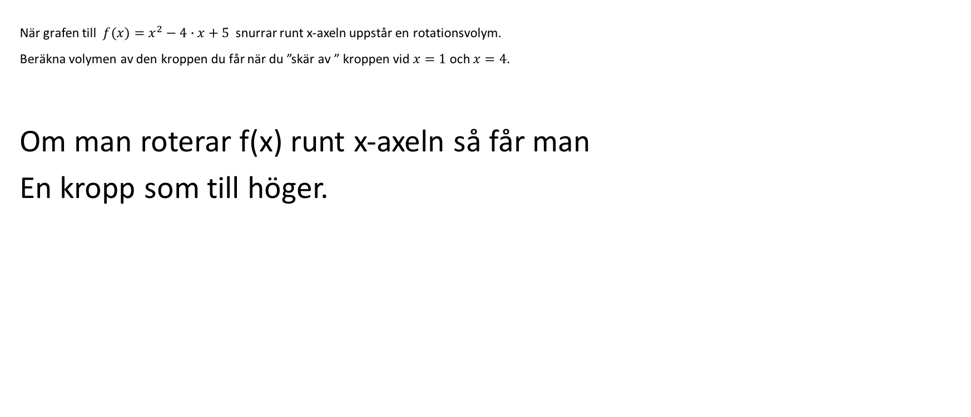
Uppgift exempel.
När grafen till $f\left(x\right)=x^{2}−4∙x+5$snurrar runt x-axeln uppstår en rotationsvolym.
Beräkna volymen av den kroppen du får när du ”skär av ” kroppen vid $x=1$och $x=4.$
Om man roterar f(x) runt x-axeln så får man
En kropp som till höger.

Slide 9

För att beräkna volymen av kroppen
Använder man formeln:
$$\int_{a}^{b}{(f\left(x\right))^{2}∗π}dx$$

Slide 10
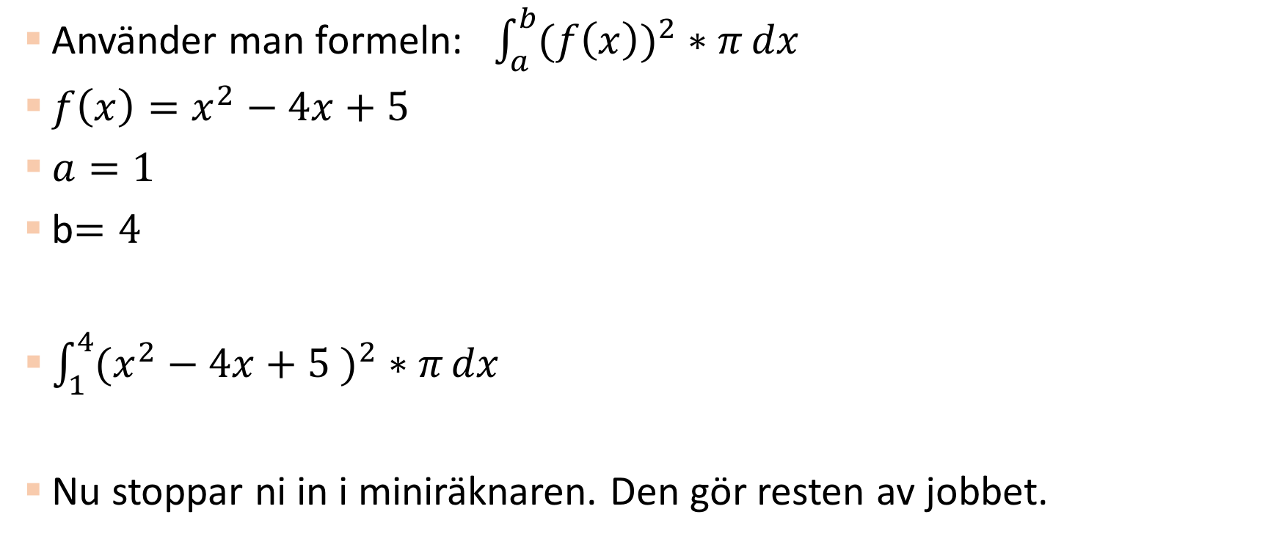
För att beräkna volymen av kroppen
Använder man formeln: $\int_{a}^{b}{(f\left(x\right))^{2}∗π}dx$
$f\left(x\right)=x^{2}−4x+5$
$a=1$
b$=4$
$\int_{1}^{4}{(x^{2}−4x+5 )^{2}∗π}dx$
Nu stoppar ni in i miniräknaren. Den gör resten av jobbet.

Slide 11
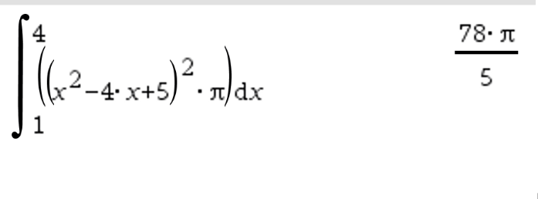
Räknaren ger att volymen av kroppen är:

Slide 12
OBS Glöm inte ange enhet.
Bacc exempel på nästa sida.
Gör det så väl du kann och lämna in en bild.
Rita tydliga skisser och beräkningar.

Slide 13
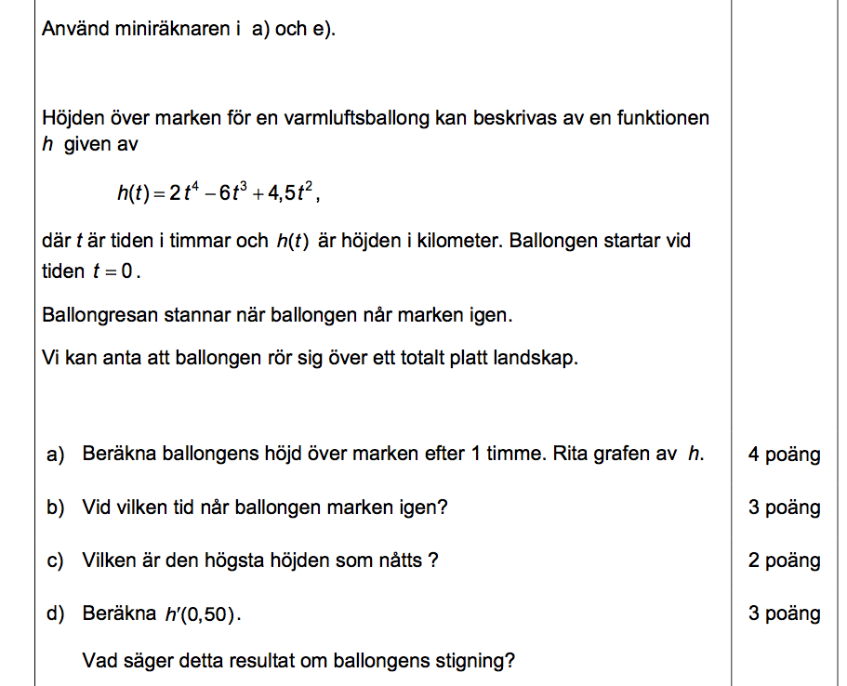

Slide 14
